Slide 1

ЗДОРОВАЯ ЖИЗНЬ
- ПОДАРОК ВСЕВЫШНЕГО
Notes:
Добрый вечер, дорогие друзья! Мир вам!
Рады приветствовать вас на программе: Здоровая жизнь – подарок Всевышнего!

Slide 2

Notes:
Сегодня мы рассмотрим еще один дар Всевышнего для нашего здоровья и счастья – это дар солнечного света.
И так, начнем…

Slide 3

Существует много мнений
Notes:
Существует множество разных мнений по поводу использования солнечного света. Одни люди говорят, что нужно меньше бывать на солнце; другие, наоборот, что чем больше вы бываете на солнце, тем лучше.
Играет ли солнечный свет какую-то роль в здоровом образе жизни?
Давайте постараемся разобраться в этом вопросе и сделать правильные выводы.

Slide 4

Коран
Notes:
Как людям духовным нам важно знать, что говорят о солнечном свете Священные Книги. Коран говорит о том, что солнечный свет был дан нам Всевышним.

Slide 5
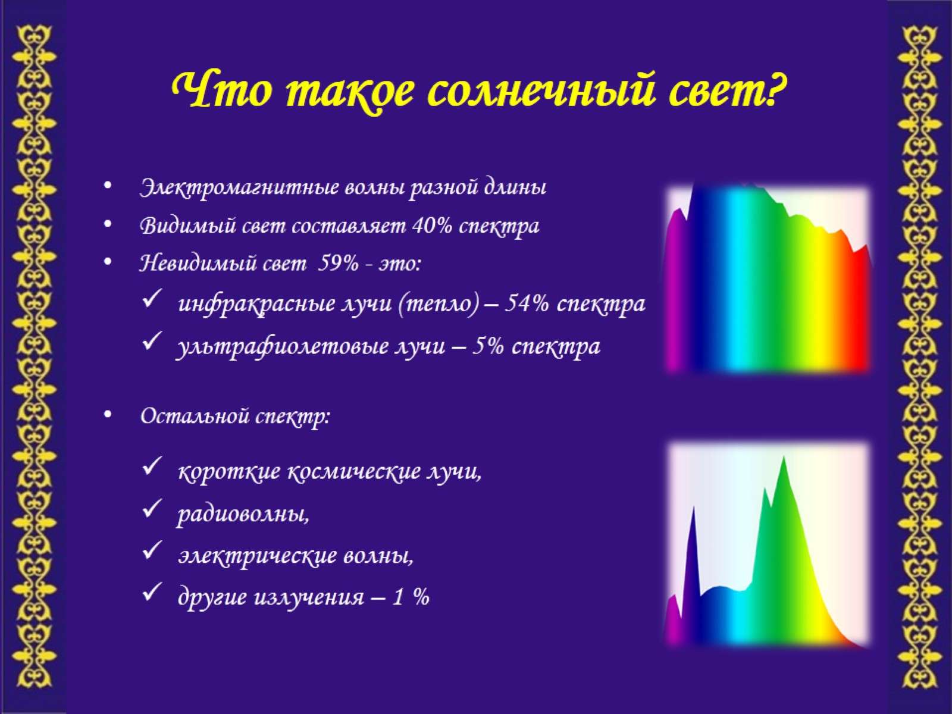
Что такое солнечный свет?
Notes:
Солнечный свет – это электромагнитные волны разной длины, которые рассеяны в воздухе.
Электромагнитные волны разной длины
Видимый свет составляет 40% спектра
Невидимый свет 59% - это:
инфракрасные лучи (тепло) – 54% спектра
ультрафиолетовые лучи – 5% спектра
Остальной спектр:
короткие космические лучи,
радиоволны,
электрические волны,
другие излучения – 1 %

Slide 6

Польза солнечного света
Notes:
Какова же польза солнечного света?
Начнем с того, что солнечный свет поддерживает необходимую для жизни температуру окружающей среды на планете.
А значит поддерживает жизнь животных и растений.
Солнечный свет, проходя через атмосферу, ионизирует воздух, оздоравливая его.

Slide 7

Круговорот воды в природе
Notes:
Еще одно важное свойство – под воздействием солнечного света происходит круговорот воды в природе.
Вода с поверхности земли и водоемов испаряется, поднимается высоко в воздух и конденсируется, образуя облака.
Затем, выпадая в виде дождя, вода вбирает в себя из воздуха азот. В растворенном виде азот попадает в почву и удобряет ее, что крайне важно для полноценного роста растений.
А сама вода опять пополняет реки, озера, моря.

Slide 8

Фотосинтез в растениях
Notes:
Третий момент - под воздействием солнечных лучей в растениях происходит преобразование углекислого газа и воды в углеводы, белки, жиры и витамины, которые необходимы для полноценного питания человека – этот замечательный процесс носит название фотосинтез.
Поэтому, кушайте свежие овощи и фрукты по возможности с кожурой, так как она содержит большое количество питательных веществ.
Но это еще не все. В процессе фотосинтеза растения выделяют кислород и обогащают им воздух. Вот такая универсальная фабрика природы, дарованная Всевышним!

Slide 9
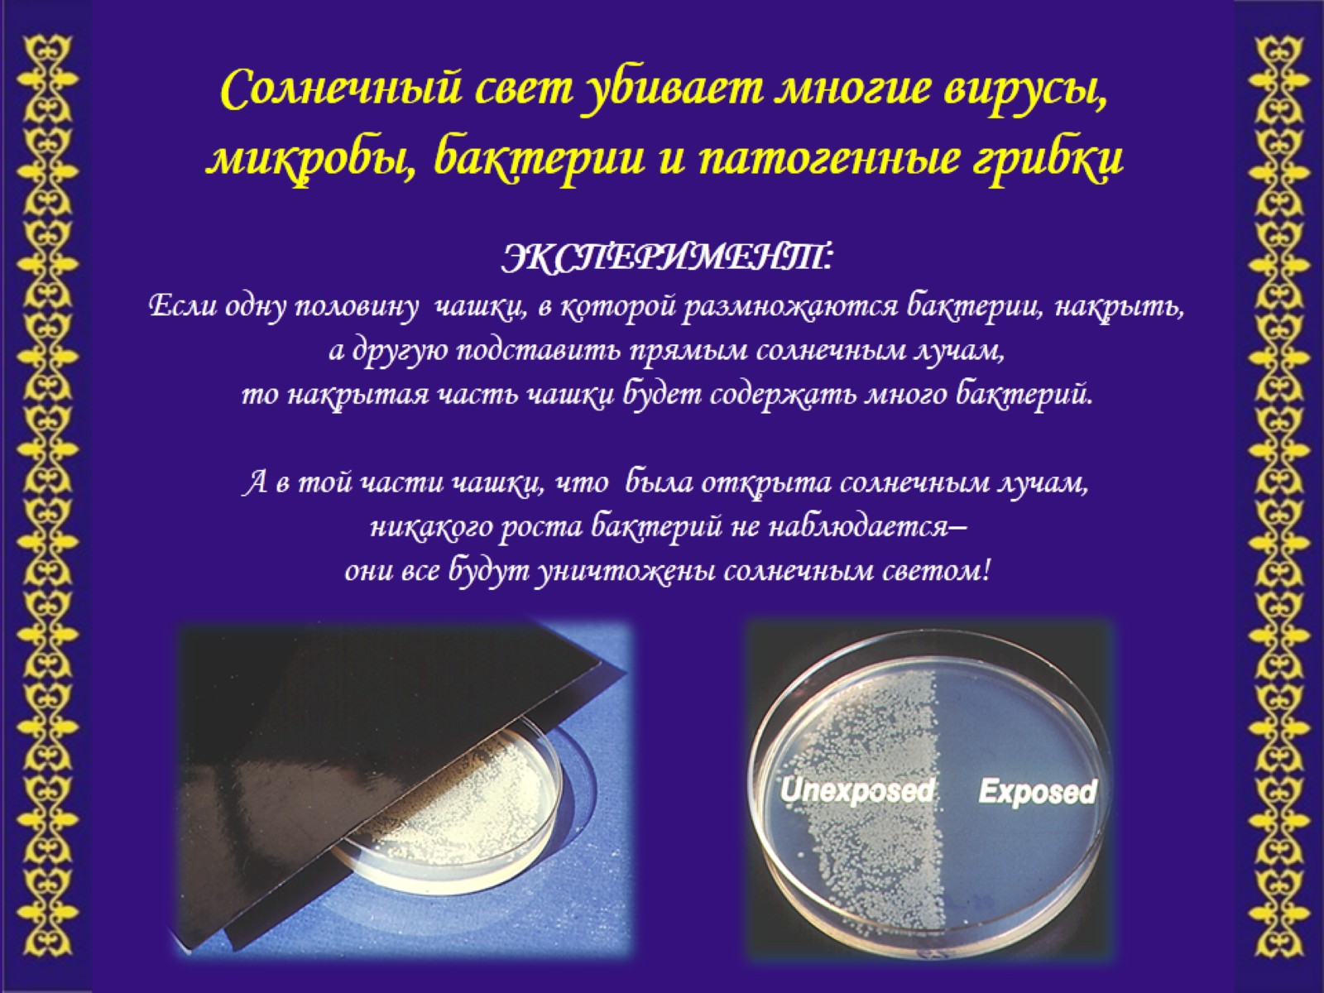
Солнечный свет убивает многие вирусы, микробы, бактерии и патогенные грибки
Notes:
Четвертый момент - солнечный свет убивает многие вирусы, микробы, бактерии и патогенные грибки.
Для иллюстрации этого свойства солнечного света провели следующий эксперимент:
Если одну половину чашки Петри, в которой выращивают бактерии в лабораториях, накрыть, а другую подставить под прямой солнечный свет, то произойдет следующее.
В той части, которая была накрыта, бактерии будут активно размножаться и формировать колонии.
А в той части чашки, которая подвергалась воздействию солнечных лучей роста бактерий не наблюдалось - они были уничтожены солнечным светом!

Slide 10

Впускайте солнечный свет в комнаты
Notes:
Зная о таких важных свойствах солнечного света, очень важно и полезно отрывать шторы и окна и впускать солнечный свет в комнаты, чтобы убивать бактерии, скрывающиеся в пыли дома.
Известная писательница, Элен Уайт, жившая еще в конце 19 века и являвшаяся поборником здорового образа жизни, писала: «При строительстве домов особенно важно предусмотреть хорошую вентиляцию зданий и возможность проникновения солнечных лучей в помещения. Нельзя считать комнату пригодной для сна, если не держать её открытой воздуху и свету весь день». Книга Служение исцеления, с.179

Slide 11

Сушите вещи на улице
Notes:
Очень важно, и очень правильно сушить постиранные вещи на солнышке. А также проветривать на солнышке те домашние вещи, которые редко стираются или чистятся: верхняя одежда, подушки, одеяла, ковры.

Slide 12
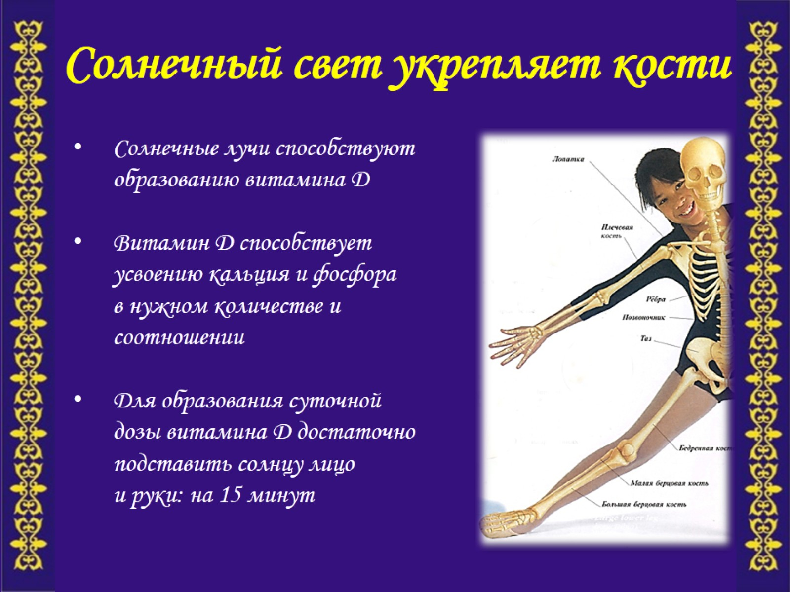
Солнечный свет укрепляет кости
Notes:
Пятый пункт - под влиянием солнечного света в организме человека образуется витамин D.
Витамин D способствует лучшему усвоению кальция и фосфора, накоплению их в костной ткани в необходимом количестве.
Благодаря этому удивительному механизму, пребывание на солнце предотвращает рахит, и как следствие размягчение и деформацию костей.
Благодаря невероятному количеству солнечного тепла пребывание на солнце также полезно при различных заболеваниях суставов.

Slide 13

Солнечный свет снижает уровень холестерина и артериального давления
Notes:
Но это еще не все.
Солнечный свет способствует снижению уровня холестерина и как следствие артериального давления
Под действием солнечных лучей витамин D вырабатывается из холестерина, находящегося
в организме человека.
Умеренное пребывание на солнце снижает уровень холестерина в крови и как следствие снижается артериальное давление
На снимке кровеносный сосуд (коронарная артерия) с отложением холестерина на стенках.

Slide 14
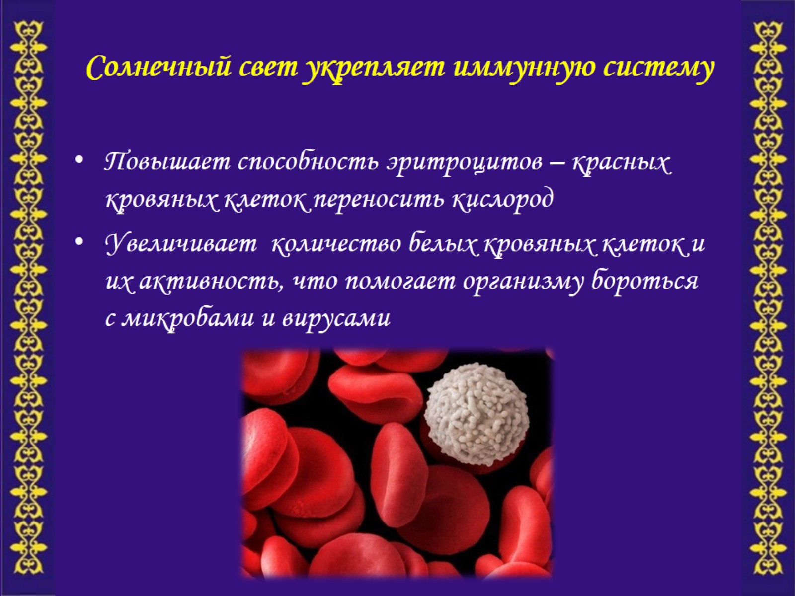
Солнечный свет укрепляет иммунную систему
Notes:
Солнечный свет укрепляет иммунную систему
Он повышает способность эритроцитов – красных кровяных клеток переносить кислород.
И увеличивает количество белых кровяных клеток и их активность, что помогает организму бороться с микробами и вирусами
Иммунитет – это способность организма сопротивляться различным болезням. Каждый день бывайте на солнышке, чтобы поддержать свою иммунную систему.

Slide 15
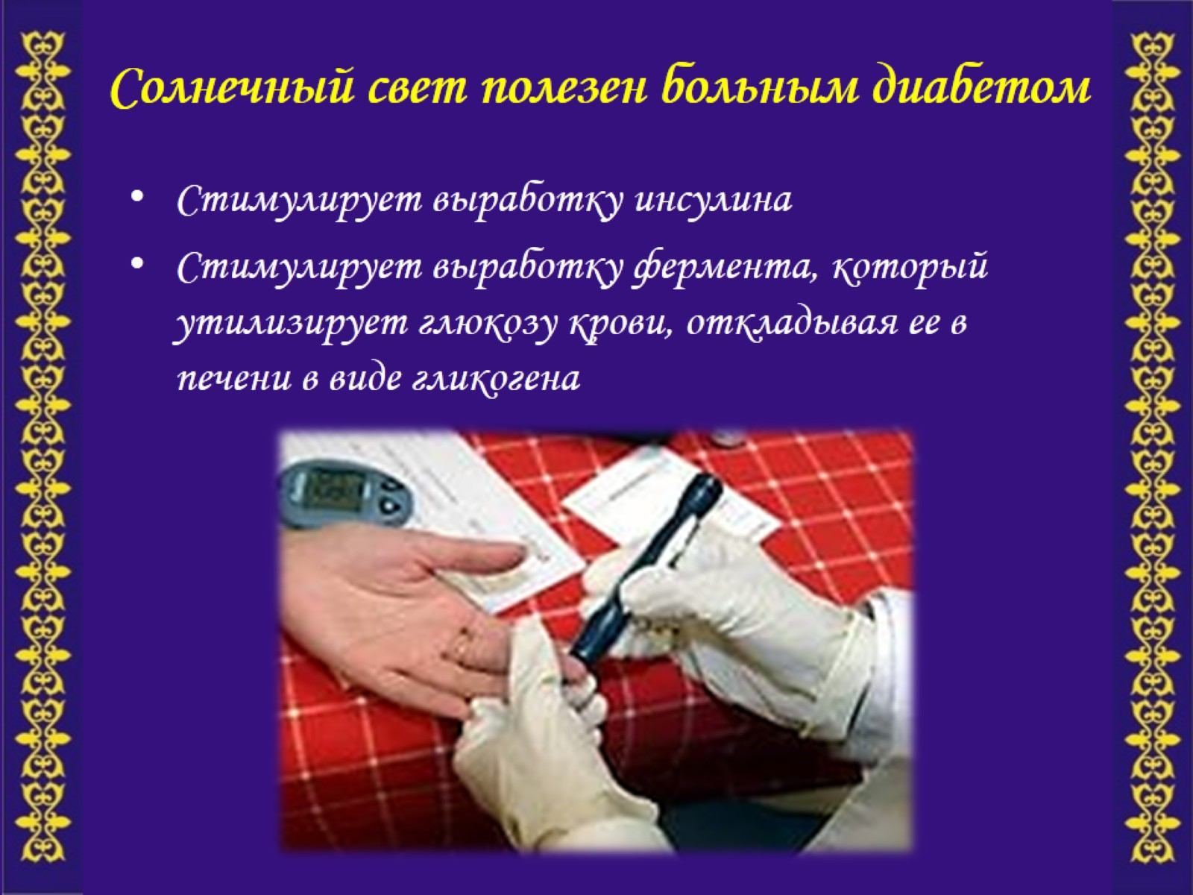
Солнечный свет полезен больным диабетом
Notes:
Интересно то, что солнечный свет полезен больным диабетом
Он стимулирует выработку инсулина, который метаболизирует глюкозу крови, откладывая ее в печени в виде гликогена.

Slide 16

Солнечный свет способствует выработке мелатонина
Notes:
Девятый момент. Солнечный свет способствует выработке мелатонина.
Интересно, что лучше всего мелатонин вырабатывается ночью, в темноте, но только, если вы днем были на ярком солнечном свету.
Мелатонин не накaпливается в организме. Для нормального сна мы нуждаемся в достаточном количестве этого гормона. Плюс ко всему мелатонин нормализует работу нервой системы и укрепляет иммуннитет.
Исследования показали, что пребывание на солнечном свете в течение дня заметно улучшает выделение мелатонина. Искусственный свет - слабый заменитель, так же, как и искусственные добавки мелатонина.

Slide 17

Уровень мелатонина достигает максимума у детей
Notes:
Уровень мелатонина достигает максимума у детей и постепенно снижается с возрастом. Поэтому, дети спят намного лучше людей преклонного возраста.
Но в современном обществе дети стали меньше проводить времени на улице, больше сидят у телевизора, компьютера.
Поэтому большое количество детей имеют ослабленный иммунитет. Родителям нужно позаботиться, чтобы дети побольше гуляли на свежем воздухе, да и взрослым тоже нужно регулярно это делать.

Slide 18

Солнечный свет способствует выработке серотонина
Notes:
Исследователи так же обнаружили, что любой яркий свет, в том числе и солнечный, вызывает в течение дня повышенную выработку серотонина, который предотвращает депрессию и усталость.
.

Slide 19

Прячась от солнца, вы приобретаете проблемы со здоровьем
Notes:
Восточные женщины, которые одеваются в одежду, полностью закрывающую все тело, подвергаются опасности свое здоровье из-за недостатка солнечного света. У них может быть ослабленный иммунитет, слабые кости, проблемы с давлением и т.д. поэтому важно хотя бы на 15 – 20 минут открывать свое лицо и кисти рук для воздействия солнечного света.

Slide 20

Сезонная депрессия
Notes:
Особенно важно быть на свету зимой, потому что как взрослые так и дети в это время года меньше бывают на улице. Из-за недостатка солнечного света у них может развиваться сезонная депрессия.
Ее признаки проявляются в упадке сил, сонливости, раздражительности, плохой концентрации внимания и даже изменения аппетита.

Slide 21

Сезонная депрессия
Notes:
К счастью, лечение сезонной депрессии весьма простое.
Проводите больше времени на свету в зимние месяцы.

Slide 22

Совет для людей в возрасте
Notes:
Это хороший совет для людей в возрасте.
«С возрастом энергия и силы покидают тело, оставляя организму всё меньше возможностей для борьбы
с нездоровьем и недугами, а потому людям в возрасте нужно больше находиться на солнце
и свежем чистом воздухе.» Служение исцеления, стр. 275

Slide 23

Солнечный свет нормализует состояние кожи
Notes:
Надлежащее количество солнца делает кожу гладкой и эластичной, повышает сопротивляемость кожи различным заболеваниям и инфекциям.
Загорелая кожа в 3 раза сильнее сопротивляется микробам, чем незагорелая.

Slide 24

Важно помнить
Notes:
Но важно знать, что избыток солнца обезвоживает кожу и делает ее морщинистой из-за истончения подкожного жирового слоя, который обеспечивает упругость и эластичность.

Slide 25
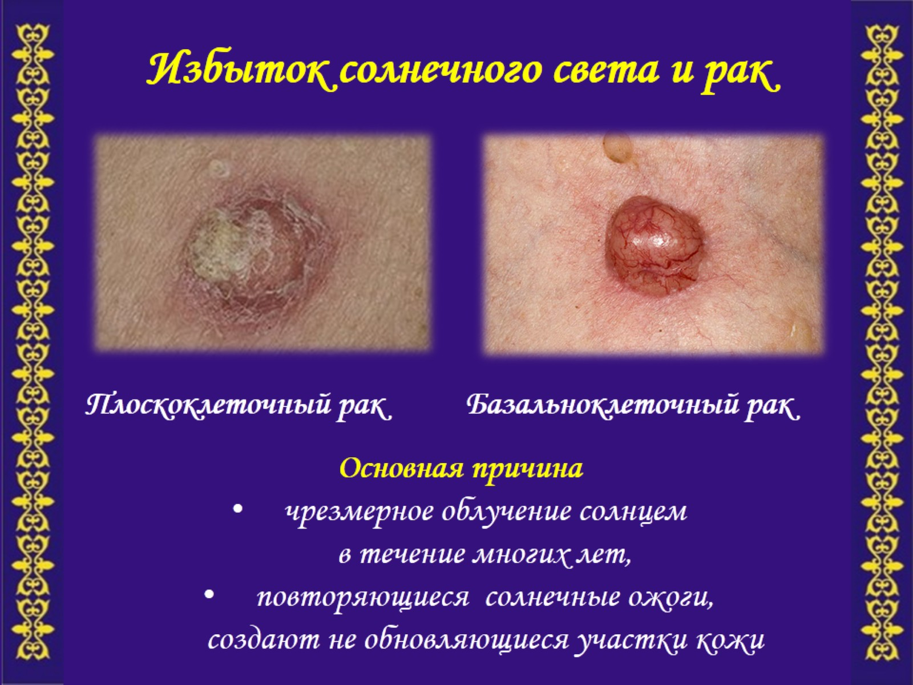
Избыток солнечного света и рак
Notes:
Избыток солнечного света повышает риск развития заболевания раком кожи, особенно у людей со светлой кожей.
Около 95% случаев этого заболевания делятся на две категории: плоскоклеточный рак, базальноклеточный рак. Риск заболеть этими видами рака повышается, когда кожа излишне облучается солнцем на протяжении многих лет.
К счастью, обе формы развиваются очень медленно и касаются исключительно кожи. Летальных исходов очень мало, обычно они встречаются тогда, когда люди отказываются удалять пораженные участки.

Slide 26
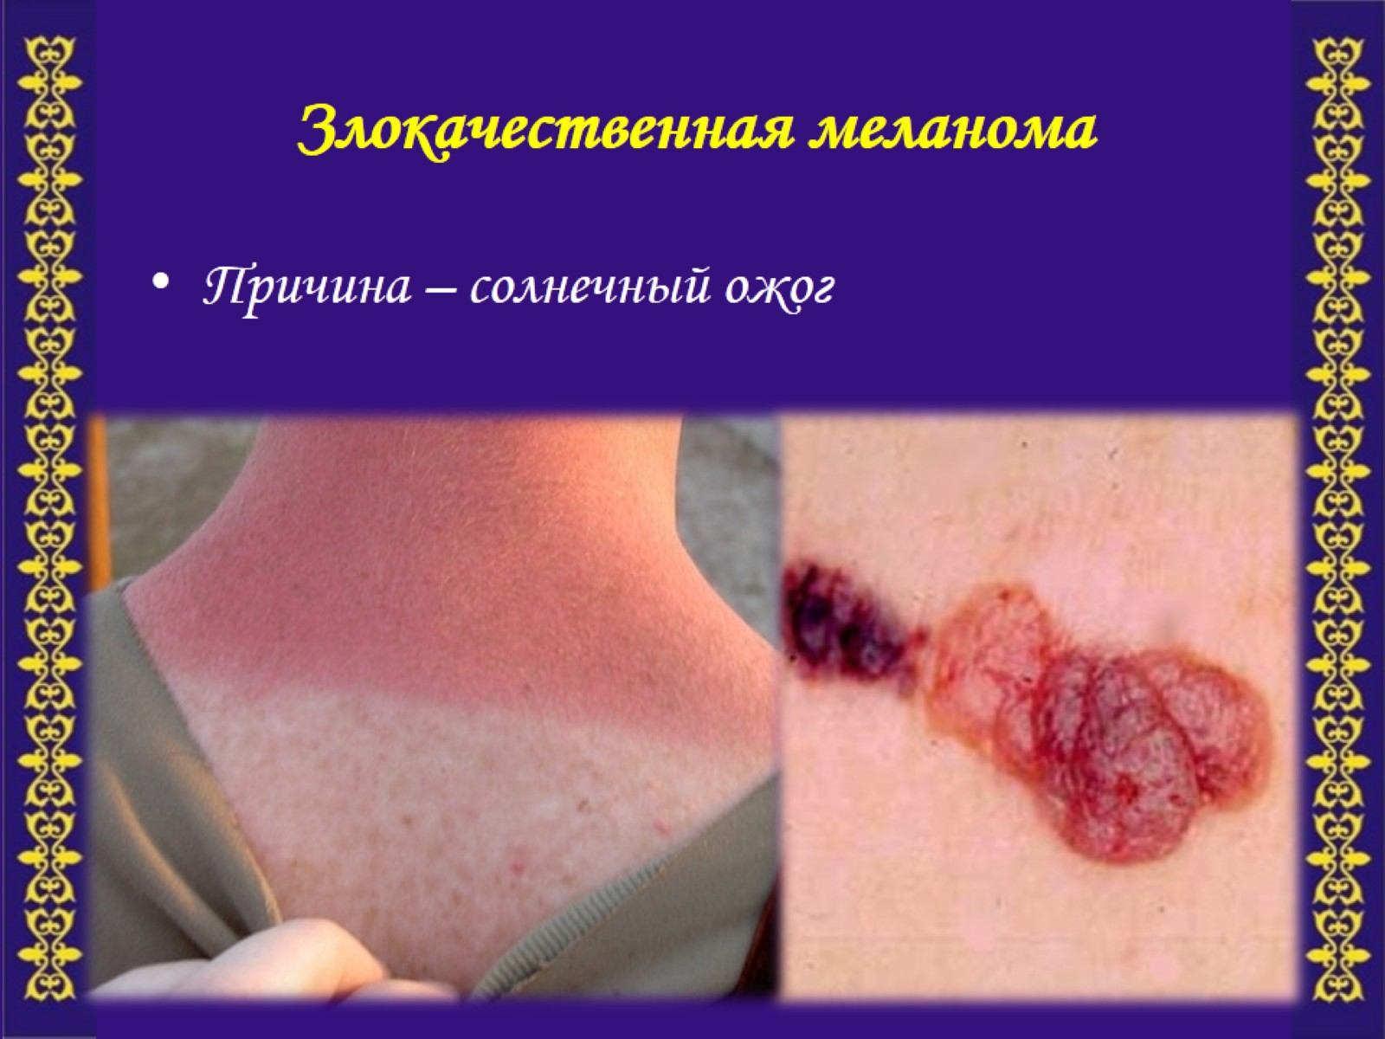
Злокачественная меланома
Notes:
Меланома – это треться форма рака кожи, которая полностью отличается от первых двух.
Обычно все начинается с сильно пигментированного пятна, которое распространятся по телу. Далее, развивающаяся меланома дает метастазы и наконец, приводит к смерти. Уровень заболевания меланомой стремительно увеличивается во всем мире.
Важный фактор, вызывающий меланому – это солнечный ожог, а не общее время пребывания на солнце. Ожоги кожи чрезвычайно вредны. Каждый ожог уничтожает нормальную здоровую ткань. Повторяющиеся ожоги создают необновляющиеся участки кожи и могут вызвать рак кожи.

Slide 27

Пища и рак
Notes:
По этому поводу необходимо отметить, что нездоровое питание увеличивает риск заболевания раком кожи. Этому способствует жирная пища, которая сегодня так распространена в нашем обществе.
С другой стороны, диета, которая содержит фрукты и овощи, богатые антиоксидантами, может защитить нас от многих форм рака, в том числе и от рака кожи.

Slide 28
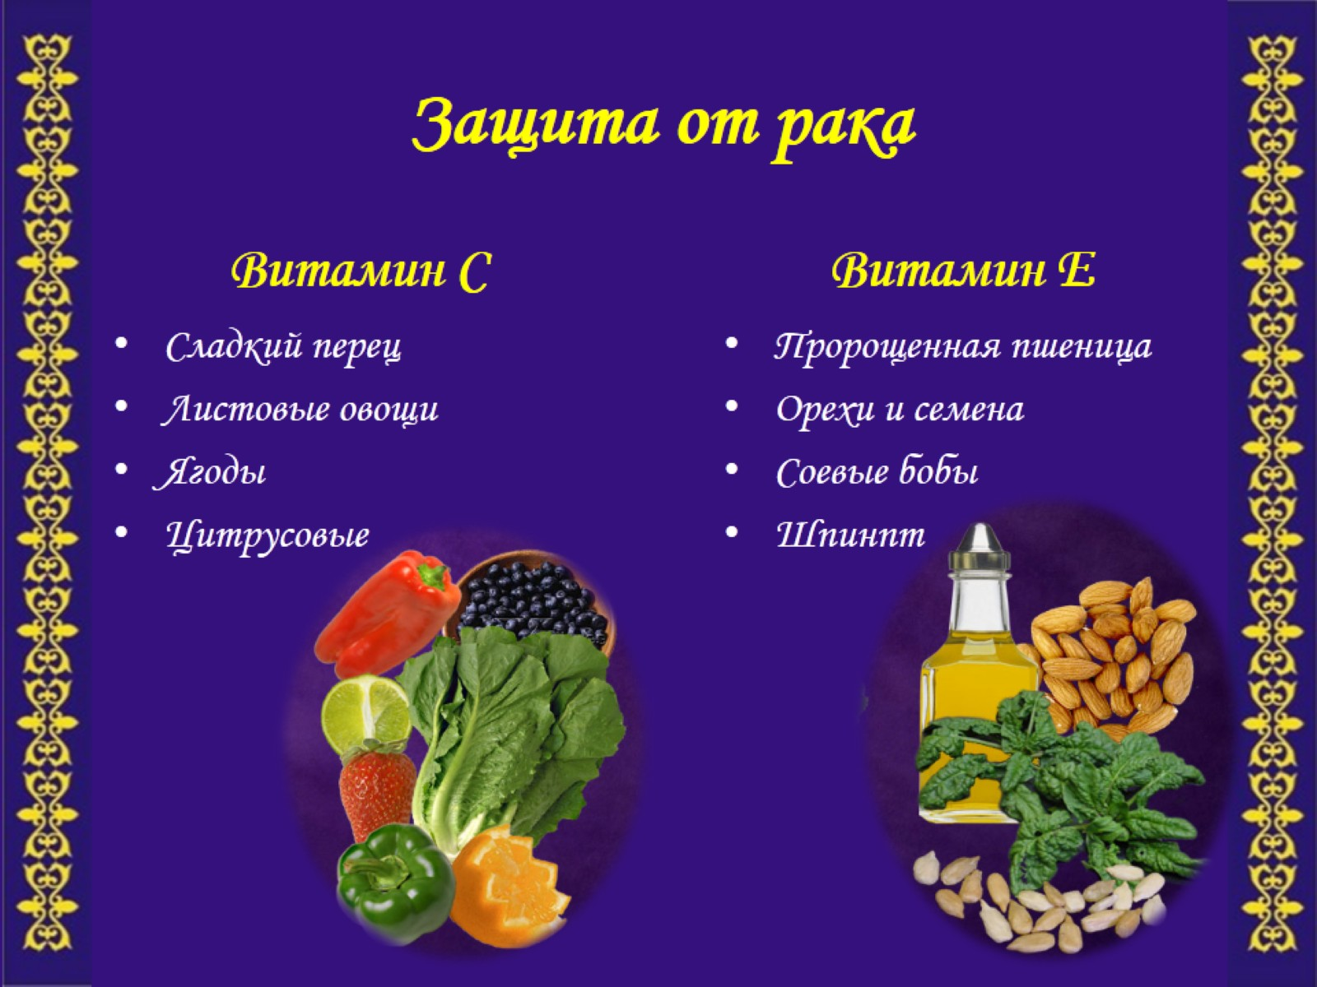
Защита от рака
Notes:
Продукты, в которых много витамина C и E защищают от рака кожи.
Лучше всего получать эти витамины из продуктов, которые их содержат.
Витамин С содержит свежие овощи и фрукты, такие как красный и зеленый перец, зеленые листовые овощи, клубника, лесные ягоды и все цитрусовые.
Источники, богатые витамином Е – пшеница, особенно пророщенная, миндаль, семена подсолнуха, зеленые соевые бобы, подсолнечное и оливковое масло, а также приготовленный шпинат.

Slide 29

Исследования показывают
Notes:
Большинство исследований подтвердили, что защитные свойства антиоксидантов в натуральных растительных продуктах намного выше, чем в таблетированных поливитаминах.
Поэтому употребление в пищу разнообразных растительных продуктов является существенным способом профилактики рака.

Slide 30

Разумное использование солнечного света – узнайте свою норму
Notes:
Как использовать преимущества солнечного света, и в то же время избежать вредного влияния?
Нужно знать небольшие правила.
Люди со светлой кожей должны начинать загорать с 5 минут в день.
Люди с темной кожей могут начинать с 10-15 минут в день, доводя время солнечной ванны до 30 минут. Это разумный предел для большинства людей.
В летние месяцы время для загорания: до10.00 и после 16.00, в особо жаркие дни после 18.00.
В зимние месяцы солнце менее активно, особенно в районах, где зима холодная. Поэтому зимой можно смело подставлять солнцу руки и лицо в любое время дня.

Slide 31

Разумное использование солнечного света – узнайте свою норму
Notes:
В летние месяцы время загорать до10.00 и после 16.00, в особо жаркие дни после 18.00.
В зимние месяцы можно смело подставлять солнцу руки и лицо в любое время дня.

Slide 32

Защита от солнечных ожогов
Notes:
Помните: никогда нельзя доводить свою кожу до солнечного ожога!
Ожоги поднимают риск рака кожи.
Поэтому, защищайте кожу, одевая светлую легкую одежду.
Голову защищайте головным убором или косынкой, глаза – солнцезащитными очками.
Будьте особенно осторожны возле снега или воды, также в пасмурные дни, потому что отраженные и ультрафиолетовые лучи проходят даже сквозь тучи.

Slide 33
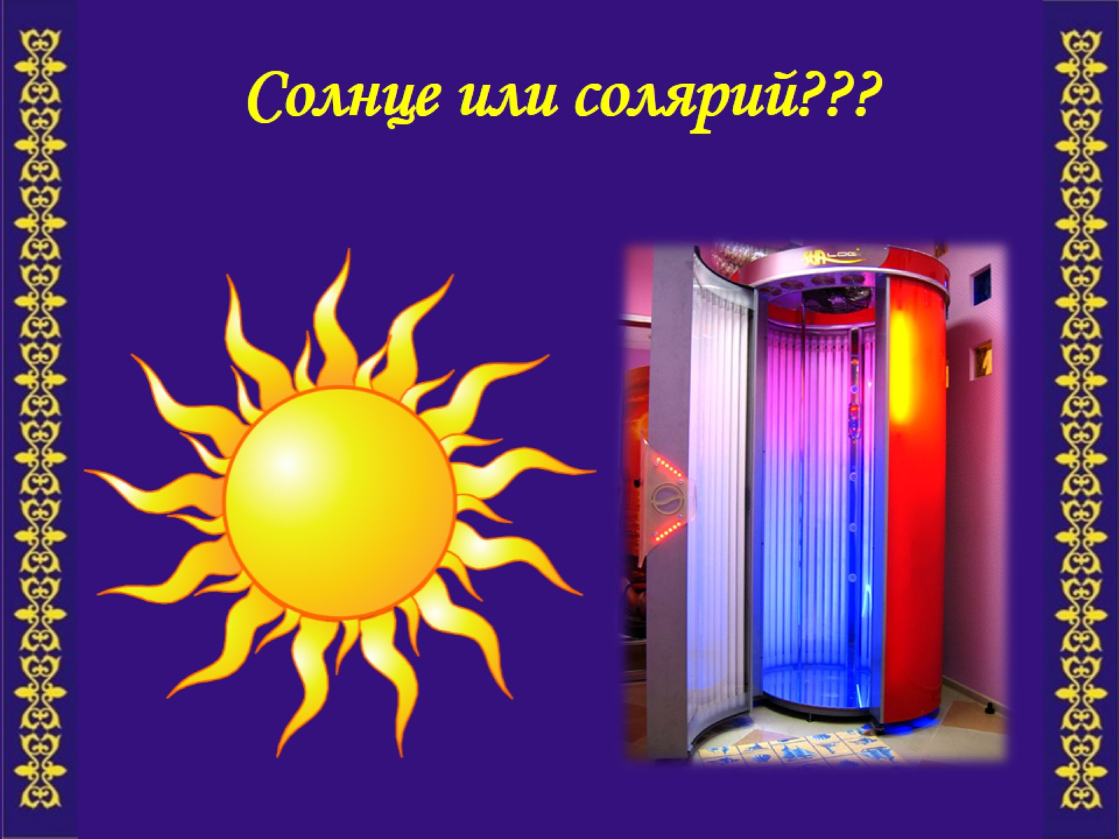
Солнце или солярий???
Notes:
Ну если зимой солнечного света меньше, а искусственный свет – плохой заменитель солнечного. Тогда может быть солярий? Обычно молодые люди посещают солярий, чтобы загорать.
Но все же предпочтение нужно отдавать солнечному свету. И особенно зимой важно бывать на солнышке, а для пользы организма достаточно, чтобы солнечные лучи попадали на лицо и руки.
Кроме того, при пользовании солярием нужно строго соблюдать инструкцию по времени и интенсивности излучения.
Важно помнить, что при употреблении некоторых лекарств нельзя загорать ни в солярии ни на солнце. Людям, употребляющим те или иные лекарства необходимо проконсультироваться об этом с лечащим врачом.
Вот такие удивительные свойства имеет обыкновенный и в тоже время необыкновенный солнечный свет.

Slide 34

Таурат, Начало, 1:3,4
Notes:
На протяжении тысячелетий солнце считалось источником жизни.
И сегодня мы с вами рассмотрели, что разумное использование солнечного света может быть чрезвычайно полезным.
Солнце может и оздоравливать и ранить, быть прикосновением жизни и прикосновением смерти, в зависимости от того, как мы его используем.
Но давайте помнить, что Всевышний создал этот удивительный свет нам во благо.
В Таурате записано, книга Начало 1:3,4. «И сказал Всевышний:
«Да будет свет» – и появился свет. Всевышний увидел, что свет хорош, и отделил его от тьмы»

Slide 35

Коран
Notes:
В Коране мы находим эту же мысль.
Сура Аль-Араф 7:54:
«Воистину, ваш Господь – Аллах,
Который сотворил небеса и землю за шесть дней,
а затем вознесся на Трон.
Он покрывает ночью день,
который поспешно за ней следует.
Солнце, луна и звезды – все они покорны Его воле.
Несомненно, Он творит и повелевает.
Благословен Аллах, Господь миров!»
Пусть Бог благословит Вас, когда Вы будете использовать один из лучших подарков неба – солнечный свет!

Slide 36

Во имя Всевышнего
Notes:
Во имя Всевышнего, Милостивого и Милосердного примите в дар – ласковый солнечный свет и будьте здоровы и счастливы! И да продлит Всевышний ваши дни на земле!

